Slide 1


СТРОИТЕЛЬНЫЙ КОНТРОЛЬ
ПРОБЛЕМАТИКА ФОРМИРОВАНИЯ
ТЕХНИЧЕСКОГО ЗАДАНИЯ И СТОИМОСТИ
Торощин Алексей Витальевич
ФАУ «РОСДОРНИИ»
Заместитель начальника Управления строительного контроля и мониторинга качества дорожных работ

Slide 2

Проблемы и решения
После вступления в силу приказа Министерства строительства и жилищно-коммунального хозяйства Российской Федерации от 4 августа 2020 г. № 421/пр, установлен новый порядок расчета стоимости строительного контроля.
На практике это приводит к фактическому снижению НМЦК по строительному контролю ориентировочно на 45% ввиду разницы между индексами изменения сметной стоимости (индексами дефляторами), используемыми для строительно-монтажных работ и для прочих затрат по отрасли «Транспорт»
45%

Slide 3
ДОКУМЕНТЫ, регламентирующие требования
к расчету стоимости строительного контроля
Постановление Правительства Российский Федерации от 21 июня 2010 г. №468
«О порядке проведения строительного контроля при осуществлении строительства, реконструкции и капитального ремонта объектов капитального строительства»
Приказ Минстроя России от 4 августа 2020 г. №421/пр
«Об утверждении Методики определения сметной стоимости строительства, реконструкции капитального ремонта, сноса объектов капитального строительства, работ по сохранению объектов культурного наследия (памятников истории и культуры) народов Российской Федерации на территории Российской Федерации»

Slide 4
ГОСТы, регламентирующие требования
к строительному контролю
ГОСТ 32756-2014 | Дороги автомобильные общего пользования. Требования к проведению промежуточной приемки выполненных работ
ГОСТ 32731-2014 | Дороги автомобильные общего пользования. Требования к проведению строительного контроля
ГОСТ 32755-2014 | Дороги автомобильные общего пользования. Требования к проведению приемки в эксплуатацию выполненных работ
ГОСТ Р 58442-2019 | Дороги автомобильные общего пользования. Требования к проведению строительного контроля заказчика и подрядчика
ГОСТ Р 59290-2021 | Дороги автомобильные общего пользования. Требования к проведению входного и операционного контроля

Slide 5

Приказ Минстроя России от 07.07.2022 № 557/пр
(внесение изменений в приказ Минстроя России от 04.08.2020 № 421/пр)
Ключевым изменением в части строительного контроля является возможность дополнительно к нормативным затратам на стройконтроль в главе 10 учитывать в главе 9 ССР затраты на дополнительные мероприятия строительного контроля по решению заказчика.
    Дает основание для приведение
    в соответствие объема и стоимости
    работ по строительному контролю.

Slide 6
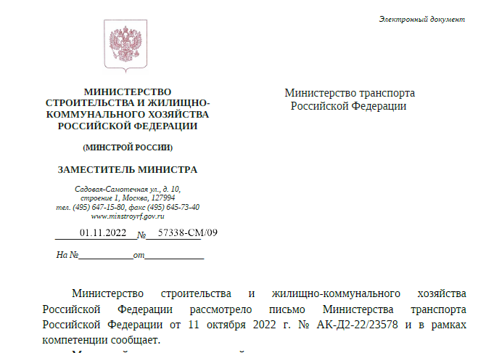
Письмом Минстроя России
от 1 ноября 2022 г. № 57338-СМ/09
Лабораторный контроль, геодезический контроль, а также проверка рабочей документации НЕ включены в норматив затрат в соответствии с Постановлением № 468.
В связи с отсутствием в нормативах затрат на строительный контроль, установленных постановлением №468, затрат по дополнительному лабораторному Контролю заказчика инструментальными и лабораторными методами в объемах, предусмотренных действующими документами в области стандартизации и технического регулирования, в том числе
ГОСТ 32731-2014 «Межгосударственный стандарт. Дороги автомобильные общего пользования. Требования к проведению строительного контроля», введенным в действие приказом Росстандарта от 24 сентября 2014 г. №1199ст, сверх объемов, выполняемых подрядными организациями в рамках строительного контроля по постановлению №468 по решению заказчика, такие затраты могут учитываться в сметной документации дополнительно.

Slide 7
Пример выработки на 1-го сотрудника
строительного контроля
4 кв. 2021 г. | До Приказа Минстроя России № 421/пр | После Приказа Минстроя России № 421/пр
Выработка на 1-го сотрудника СК/мес. | 415 тыс. руб. | 230 тыс. руб.
НДС | 83 тыс. руб. | 46 тыс. руб.
ФОТ | 100 тыс. руб. | 100 тыс. руб.
Командировка | 45 тыс. руб. | 45 тыс. руб.
ГСМ, ТО, расходники | 40 тыс. руб. | 40 тыс. руб.
Средства на амортизацию и развитие | 147 тыс. руб. | -1 тыс. руб.

Slide 8
Действия заказчика
Для обеспечения полноценной стоимости контракта по строительному контролю на этапе проектирования проводить дополнительный расчет стоимости лабораторного, геодезического контроля и рассмотрения рабочей документации
Если в проектной документацией не были учтены затраты по инструментальному и лабораторному контролю, средства на покрытие таких затрат могут быть направлены из резерва средств на непредвиденные работы и затраты, определенные для реализуемого проекта
Не включать в контракт работы, прямо не относящиеся к строительному контролю, такие как диагностика и паспортизация. Это услуги, которые должны выполняться отдельно от строительного контроля для получения качественного результата
Учитывая положения постановления Правительства Российской Федерации №712 от 20 апреля 2022 г., неукоснительно обеспечивать соответствие стоимости и объема мероприятий строительного контроля в конкурсной документации. В противном случае исполнитель будет вынужден оспаривать такое несоответствие

Slide 9


Проблемы и решения
Риски в случае несоответствия объема
и стоимости строительного контроля
Аффилированность организации, выполняющей стройконтроль, с подрядчиком по СМР
Злоупотребление статусом строительного контроля при взаимодействии с подрядчиком

Slide 10


Постановление Правительства Российской Федерации от 20 апреля 2022 г. №712
о единственном исполнителе строительного контроля на объектах дорожных работ финансируемых за счет средств федерального бюджета

Slide 11


Спасибо
за внимание

